Slide 1
Система опросов
Кейс №9
Notes:
Мы совсем недавно собрались

Slide 2
Состав команды
Имя
Никнейм
Роль
Елена Чмутенко LinkiChmu тимлид, бэкенд
Владислав Ненилин PurpleZeroys PO, бизнес-аналитик, AI QA Engineer
Артём Перминов roux-afk фронтенд, UI
Владислав Фабрикант framey1 фронтенд, DBA, SA
Максим Стец Max-st21 бэкенд, ML-инженер

Slide 3
Целевая аудитория
HR-менеджер или руководитель небольшого отдела в компании из 30-200 человек.
Боль: Ему нужно быстро собрать мнение команды по чувствительному вопросу (бонусы, выбор корпоратива, оценка нового графика).
Notes:
Крупный бизнес и госкорпорации: HR-департаменты, отделы внутренних коммуникаций и топ-менеджмент, которым нужны инструменты для оценки вовлеченности, eNPS и сбора обратной связи от сотрудников. В РФ этот сегмент также мотивирован на импортозамещение и выполнение требований 152-ФЗ о локализации данных.
Образовательные учреждения: Учителя, преподаватели вузов и EdTech-платформы, использующие сервисы для проведения викторин и тестов с автоматической проверкой, чтобы вовлечь студентов.
Маркетинг и Customer Experience (CX): Маркетологи и product-менеджеры, которые проводят исследования рынка и замеряют удовлетворенность клиентов (NPS/CSAT).
Организаторы мероприятий (Event-менеджеры): Специалисты, проводящие конференции и вебинары, которым нужен живой интерактив с аудиторией через голосования в реальном времени. Конкретный портрет:
Имя: Анна, 30 лет, HR Business Partner в IT-компании на 70 сотрудников.
Боль: Ей нужно быстро собрать мнение команды по чувствительному вопросу (бонусы, выбор корпоратива, оценка нового графика). Существующие варианты:
Google Forms: Не анонимно (или иллюзия анонимности, коллеги все равно сомневаются). Скучно. Результаты надо сводить руками в Excel.
SurveyMonkey / Typeform: Платно для хорошего функционала. Долго настраивать дизайн. Избыточно для одного вопроса.
Чат в Telegram: Все ответы перемешаются, невозможно подвести итог.

Slide 4
Проблемы
Доверие - сотрудники боятся что опрос не анонимен. Скорость - для создания опросов, может понадобиться много времени. Визуализация - нужна возможность быстро использовать данные опроса.
Notes:
Проблема, которую наш проект может решить:
Доверие: Сотрудники боятся честно высказываться о деньгах или руководстве, если опрос не выглядит анонимным.
Скорость: Создать опрос и получить результат нужно за 5 минут, а не за час настройки шаблонов.
Визуализация для руководства: Нужен красивый график, который можно вставить в презентацию PowerPoint прямо с экрана, не копаясь в настройках экспорта.

Slide 5
Объём и рост рынка онлайн-опросов в России
Точная оценка сегмента онлайн-опросов — 5,4 млрд рублей (2024 г.)
Мировой рынок ПО для онлайн-опросов: 3.8 млрд$ (2023г) - 11.78 млрд$ (2032г)

Slide 6
Концепция
Голосование без регистрации Быстрое получения результатов
Создание опросов с помощью ИИ
Анализ ответов с помощью ИИ
Notes:
Как он решает проблему ЦА (Анны)
Голосование без регистрации: Анна заходит, вводит вопрос («Какой вариант бонуса предпочтительнее: ДМС или Фитнес?») и 2-4 варианта ответа. Всё.
Моментальный график: Анна открывает страницу результатов и видит, как столбики растут в реальном времени. Можно скопировать ссылку и показать руководству на созвоне.

Slide 7
Метрики успешности
Время создания опроса Сколько опросов создано Использует ли пользователь ИИ
Notes:
Метрики успешности
Время создания опроса (TTV - Time To Value): < 40 секунд.
Сколько опросов создано: Цель на демо-день — 20 уникальных опросов от 10 разных «аккаунтов» (пусть даже без реги, по сессиям).
Глубина использования AI: Процент случаев, когда пользователь сохранил или скопировал текст AI-комментария к результату (это покажет, что фича реально полезна, а не просто игрушка).

Slide 8
Пользовательские сценарии
1. HR: Голосование о бонусах
Анна за 30 секунд создает анонимный опрос, отправляет ссылку в чат и через час видит готовый график с AI-комментарием о близком результате.
2. Тимлид: Пульс команды
Михаил отправляет ссылку на опрос на митинге. Команда голосует с телефонов за 10 секунд. Результат на экране мгновенно — решение принято без споров.
3. Офис-менеджер: Защита от накруток
Система автоматически блокирует повторные попытки проголосовать с одного устройства, гарантируя честность выбора даты корпоратива.

Slide 9
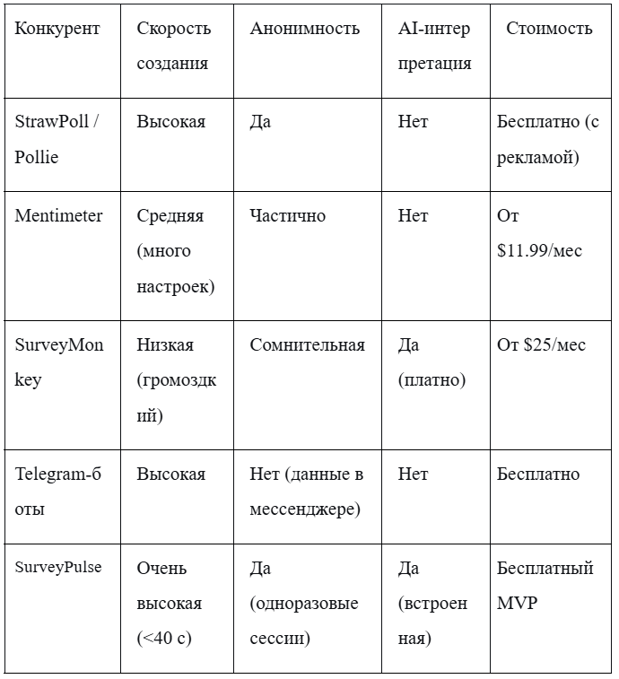
Анализ конкурентов
StrawPoll / Pollie - Прямой
Простота, нет регистрации, скорость.
Нет аналитики. Просто показывают проценты. Нет AI. Интерфейс часто перегружен рекламой.
SurveyMonkey / Typeform - Косвенный
Мощная аналитика, AI-функции.
Перегружены. Создание простого опроса занимает слишком много времени. Анонимность вызывает сомнения у пользователей.
Telegram-боты - Прямой
Удобство и скорость в мессенджере.
Нет приватности. Данные остаются в Telegram. Нулевая визуализация и аналитика.

Slide 10
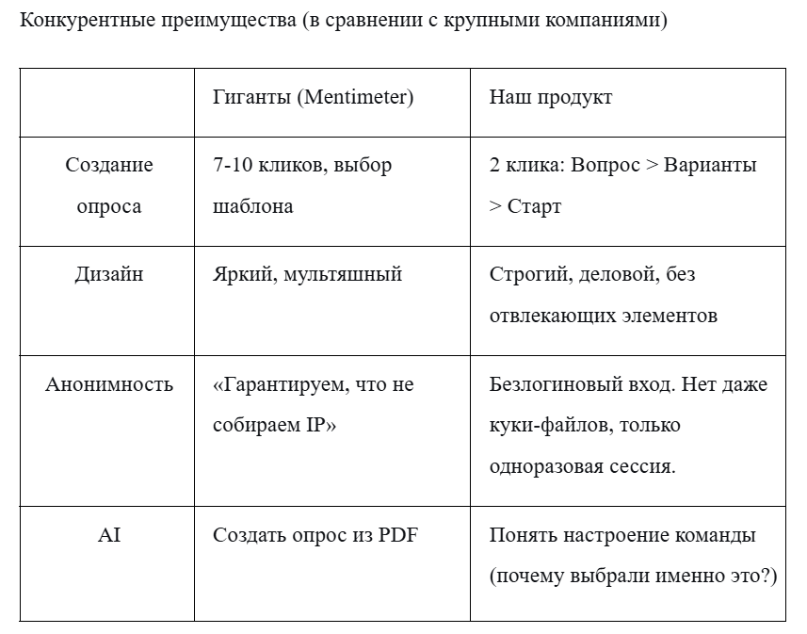
Конкурентные преимущества

Slide 11
Преимущество и позиционирование
Решение проблемы доверия — фокус на анонимности → честные HR-опросы и чувствительные темы (фидбек сотрудников и клиентов)
Целевой сегмент: «средний плюс» (между бесплатными масс-сервисами и дорогими Enterprise-решениями)
Ценность для бизнеса: ИИ + анонимность + законность = готовые инсайты без рисков утечки данных

Slide 12
Функционал
Ограничения
Создание опроса вручную
AI-генерация опроса
Личный кабинет
Блок со всеми созданными опросами
Голосование без регистрации
Результаты и дашборд
Чат с ИИ по результатам
Защита от накруток
Отсутствие «конструктора» сложных анкет с ветвлением.
Нет интеграций со Slack/CRM.
Нет загрузки логотипов и кастомизации цветов (только стандартный строгий UI).

Slide 13
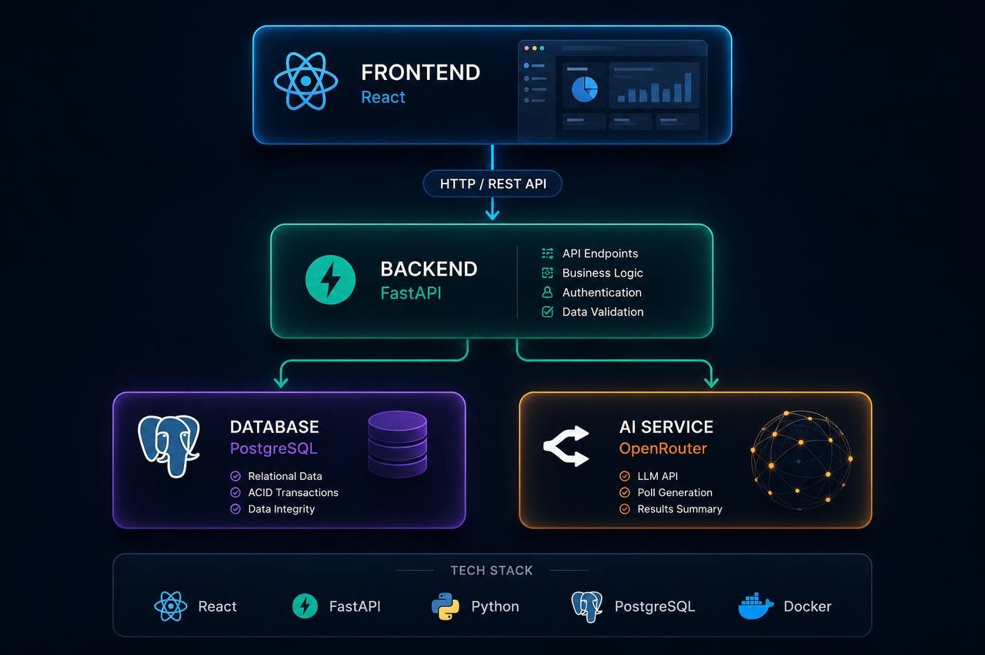
Стек и Архитектура

Slide 14
Бизнес модель
Freemium — основа для быстрого роста
Распространенная модель для небольших продуктов. Предоставление базового функционала бесплатно, монетизация за счет дополнительные возможности.
Notes:
Бизнес-модель:Рыночный потенциал: рост и возможности
Рынок, на который вы выходите, не просто большой — он активно растет, что подтверждается независимыми исследованиями:
Рынок онлайн-опросов: Глобальный рынок программного обеспечения для онлайн-опросов оценивался в $3,48 млрд в 2024 году и, по прогнозам, вырастет до $3,94 млрд в 2025 году с ежегодным темпом роста (CAGR) в 13,2%. Другие исследования еще более оптимистичны: ожидается, что с 2025 по 2030 год рынок вырастет с $15,69 млрд до $36,2 млрд с CAGR 18,20%.
Рынок HR Tech в России: Этот рынок также переживает бум. 2025 год стал переломным: компании начали комплексно внедрять технологичные решения, в том числе на базе ИИ, во все процессы работы с людьми. При этом 77% HR-специалистов отмечают, что идеальная HR-система должна включать в себя инструменты аналитики. Прямо сейчас компании активно оцифровывают оценку персонала (32%) и его обучение (31%).
Freemium — основа для быстрого роста Распространенная модель для небольших продуктов. Предоставление базового функционала бесплатно, монетизация за счет дополнительные возможности.
Бесплатный тариф (основа):
Создание одного простого опроса (1 вопрос, до 10 вариантов ответа).
Срок жизни опроса до 48 часов.
Базовая визуализация результатов.
Ссылка на опрос на вашем домене.
Это решает задачу привлечения аудитории и демонстрации ценности.
Платные тарифы (Pro, Team, Enterprise):
Увеличение лимитов: Больше вопросов, больше вариантов ответа, больше участников, неограниченный срок жизни опроса.
Продвинутая кастомизация: Возможность убрать брендинг вашего сервиса, добавить свой логотип, выбрать цветовую схему (важно для корпоративных клиентов).
Командная работа: Несколько администраторов для одной компании, разделение прав доступа, единый дашборд для отдела HR.
Расширенная аналитика: Экспорт данных в CSV/PDF, доступ к истории всех опросов, детальные отчеты.
Интеграции: Возможность встраивать опросы на сайт компании (как виджет) или в корпоративные мессенджеры (Slack, Telegram).

Slide 15
Использование ML
AI-генерация опроса
Пользователь описывает тему на естественном языке (например, «Хочу узнать, какие бонусы важнее: ДМС, обучение или доп. отпуск»). Система за секунды превращает описание в готовую структуру: вопрос, варианты ответов.
- Снижение времени создания опроса с 10 минут до <1 минуты.
- Полная совместимость с русским языком и корпоративной лексикой.
AI-анализ результатов
После текстовая модель формирует понятное резюме: интерпретирует проценты, выделяет ключевые инсайты, даёт рекомендации (например, «Разрыв минимален – стоит провести второй тур»).
Notes:
Что даёт ML (Искусственный Интеллект)
AI сводка (Sentiment Analysis): В конце голосования ИИ анализирует не только выбор варианта, но и то, как быстро люди нажимали на кнопку (метаданные) + анонимные короткие комментарии. Итог: «Команда выбрала Фитнес (68%), но решения принимались с заметным колебанием и долгими раздумьями. Возможно, стоит обсудить третий вариант».
AI-Формулировщик (Prompt Enhancer): Анна пишет: «Спросить хочу про бонусы, какие лучше». ML перефразирует в профессиональный вопрос: «Уважаемые коллеги, голосование анонимно. Выберите наиболее ценный для вас пакет дополнительных льгот на следующий квартал». Это повышает культуру общения в компании без усилий со стороны Анны.

Slide 16
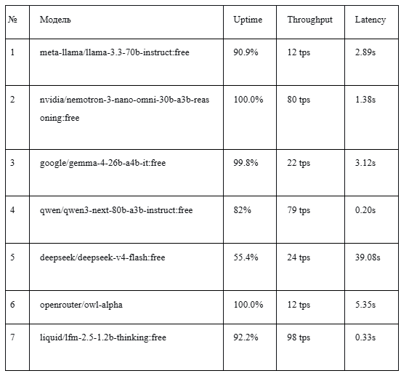
Доступность, Скорость ответа, Задержки. Openrouter
Deepseek - самая умная модель из представленных. Высокие задержки и низкая доступность
Nemotron - на 10% уступает deepseek, но у нее самые низкие задержки, и высокая скорость генерации
Owl-alpha и gemma 4 немного уступают nemotron, но у них также высокая доступность

Slide 17
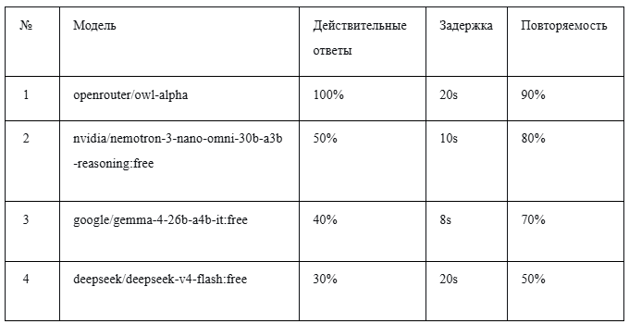
Результаты тестирования лучших моделей
10 запросов подряд
Задержка и повторяемость учитывались только в действительных ответах

Slide 18
Важные метрики
Для бизнеса:
100% действительных ответов — ни один сгенерированный опрос не требует ручной правки. Сотрудники не тратят время на исправление сбоев, а сервис не подведет в ответственный момент.
Повторяемость 90% — опросы получаются предсказуемо единообразными. Можно автоматически передавать их в другие HR-системы без дополнительной обработки.
Задержка 20 секунд — ожидание комфортно и окупается качеством.
Для пользователя:
Опрос создаётся с первой попытки, без ошибок и перезапусков.
Интерфейс не «залипает», а спокойно показывает прогресс, вызывая доверие.
Результат приходит быстрее, чем ручное составление, и всегда по делу.

Slide 19
Спасибо за внимание

